Slide 1

Социальный мир.
Тема: Транспорт

Slide 2
Не летает, не жужжит,
Жук по улице бежит.
И горят в глазах жука,
Два блестящих огонька.

Slide 3
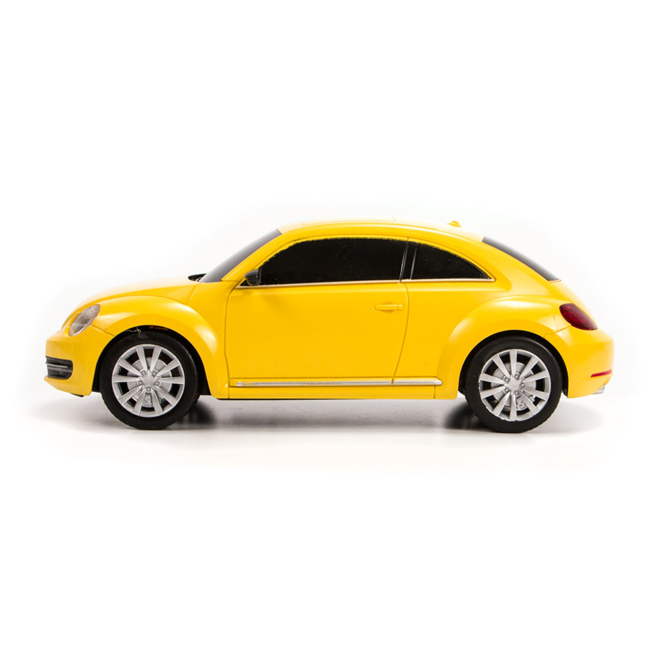

Slide 4
Братцы в гости снарядились,
Друг за друга уцепились,
И помчались в путь далек,
Лишь оставили дымок.

Slide 5
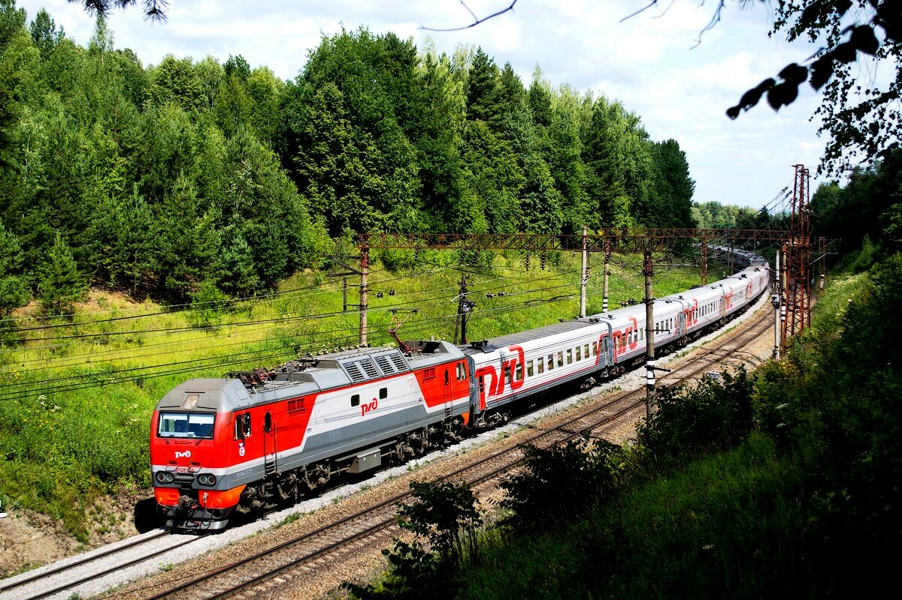

Slide 6
Что за чудо – длинный дом!
Пассажиров много в нем.
Носит обувь из резины
И питается бензином.

Slide 7
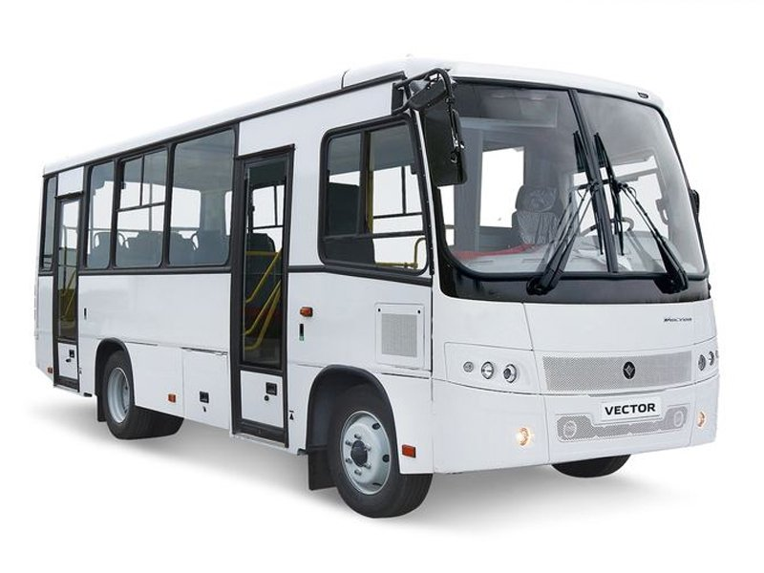

Slide 8
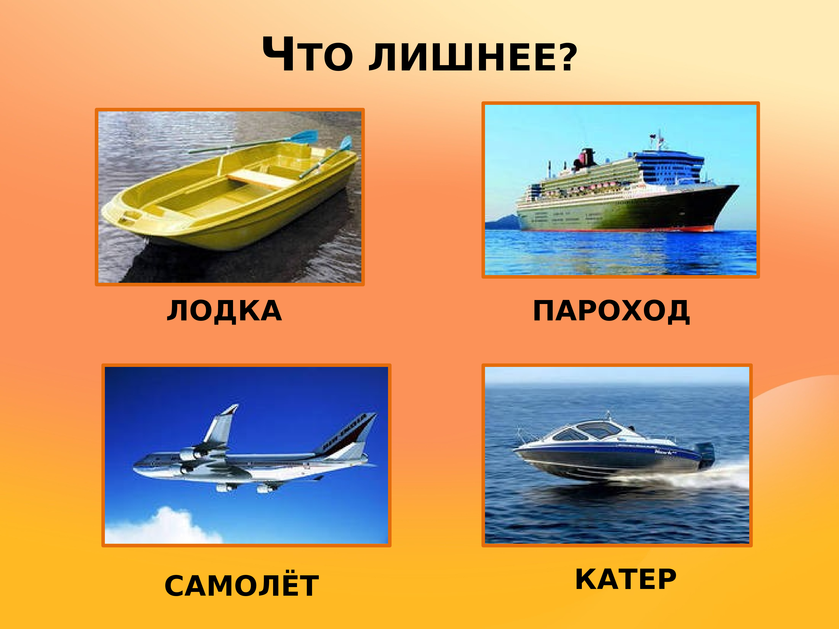

Slide 9
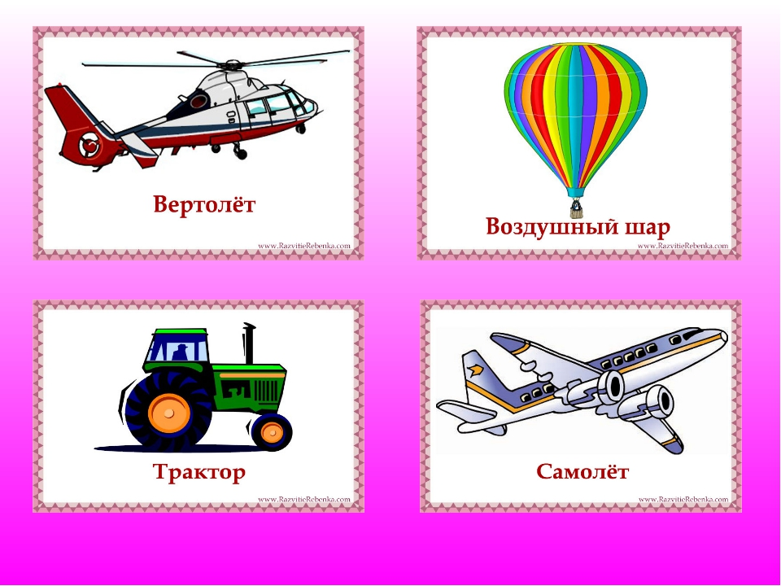

Slide 10
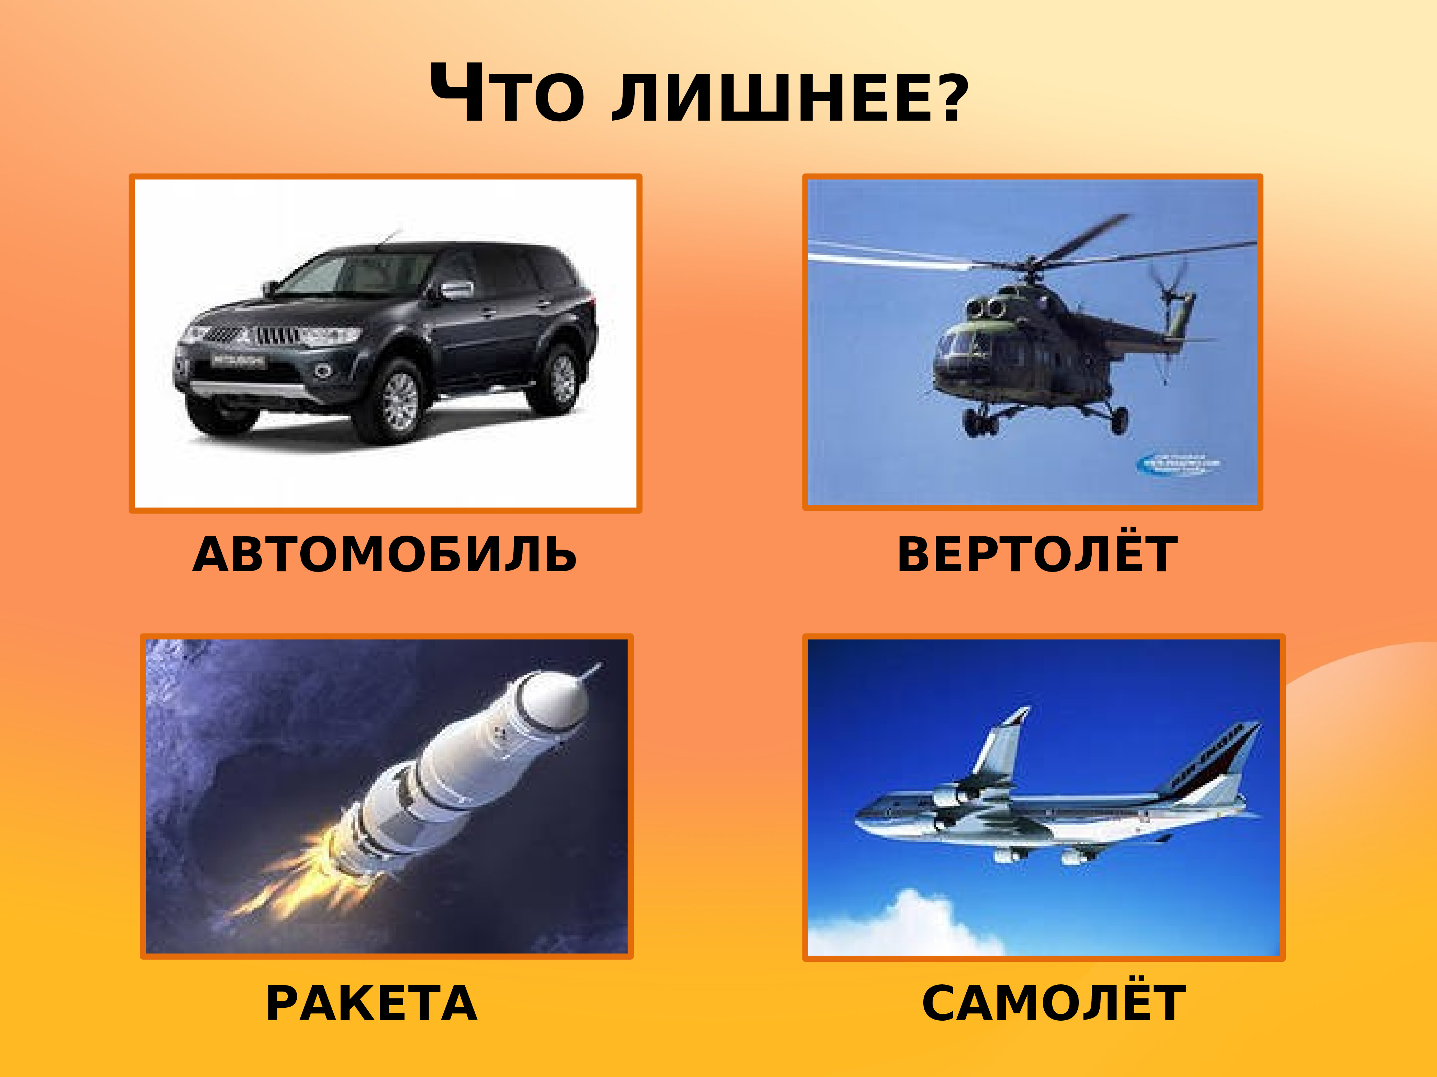

Slide 11
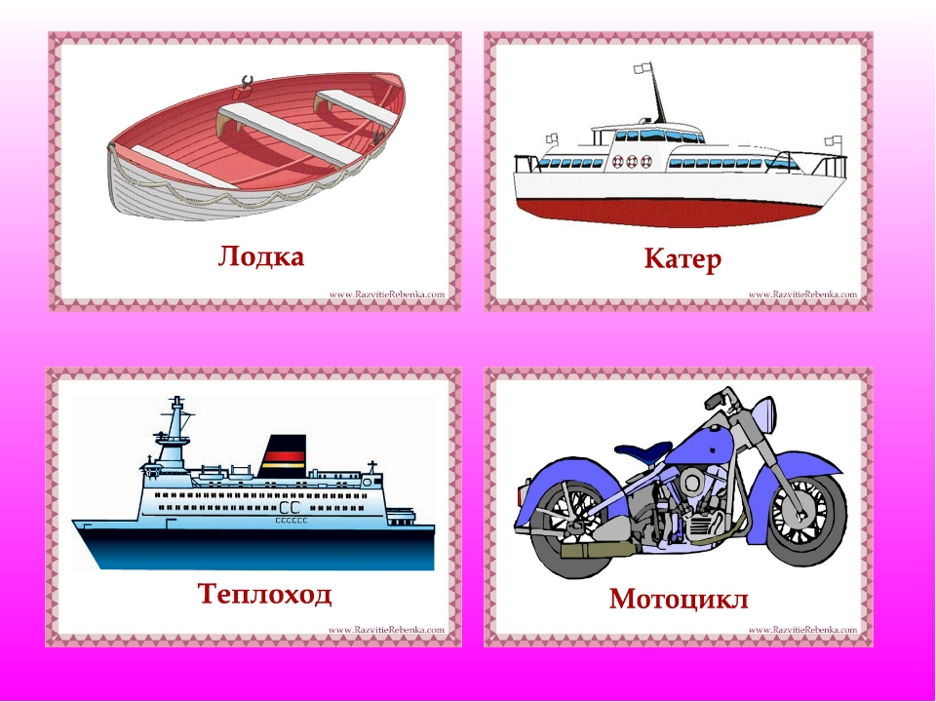

Slide 12
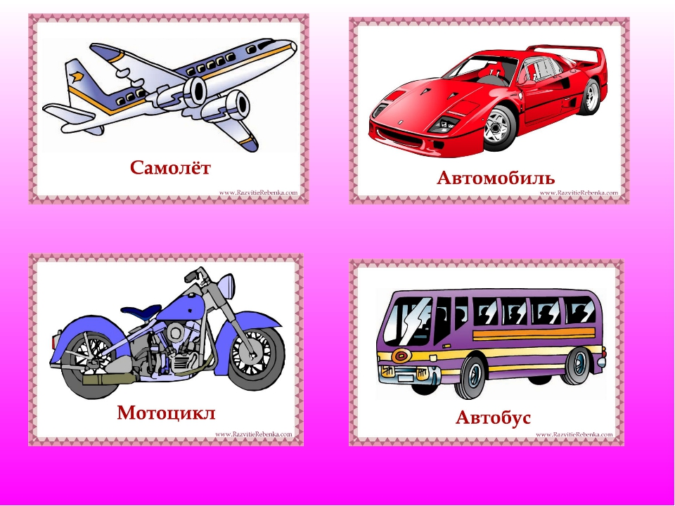

Slide 13


Slide 14
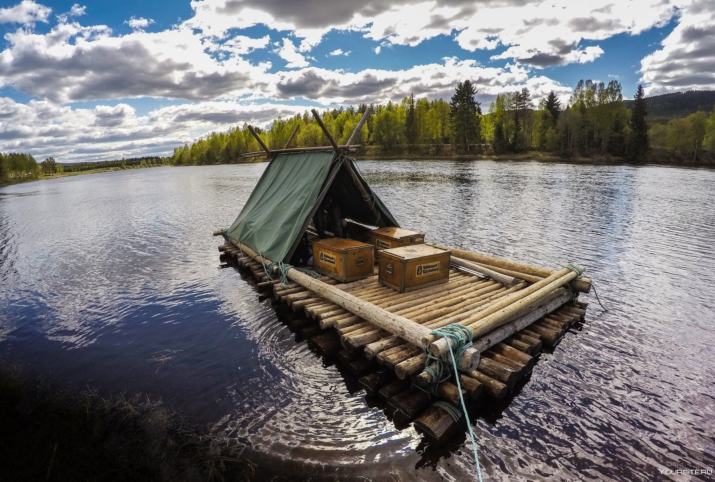

Slide 15
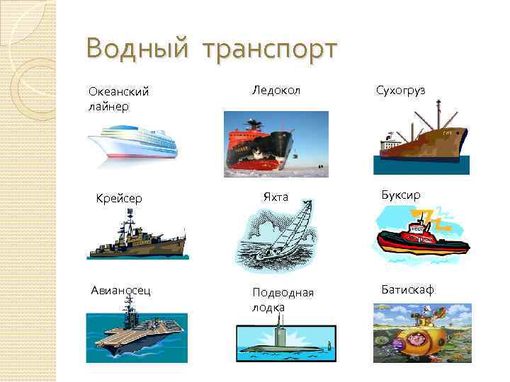

Slide 16
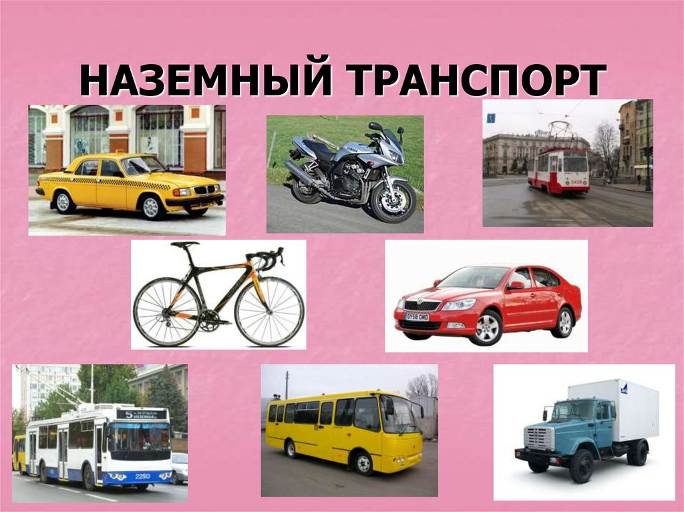

Slide 17
Спасибо за внимание!

